Slide 1

Módulo II
INTRODUCCIÓN AL DESARROLLO WEB

Slide 2


Repaso del Módulo anterior
  Conceptos y Herramientas
  Estructura y Sintaxis
  Etiquetas Semánticas

Slide 3
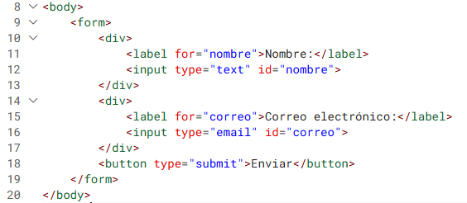

Estructura Básica de HTML
<form> <label> <input> <button>

Slide 4


Estructura Básica de HTML
<form> - Es la etiqueta principal que envuelve todo el formulario
<label> - El texto descriptivo que acompaña a cada campo de entrada.
<input> - Es el elemento interactivo donde el usuario escribe o selecciona.
<button> - El botón final para procesar o enviar los datos.

Slide 5
Estructura Básica de HTML
La etiqueta <input> contiene atributo type="..." cambia por completo su comportamiento. Los tipos básicos más usados son:
  type="text": Para texto normal (como nombre o apellido).
  type="email": Para correos (el navegador valida automáticamente que tenga una "@").
  type="password": Oculta los caracteres con puntitos o asteriscos.
  type="number": Solo permite números.
  type="date": Abre un calendario desplegable.

Slide 6
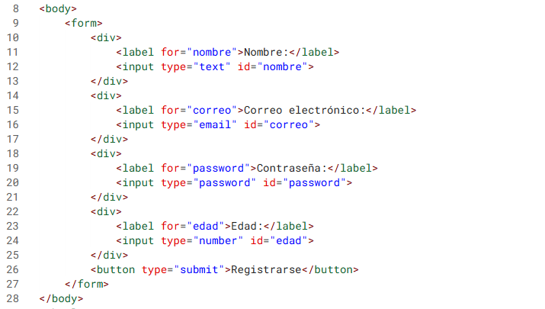
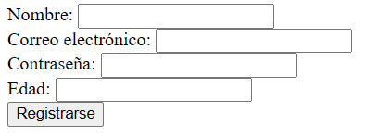
Estructura Básica de HTML

Slide 7

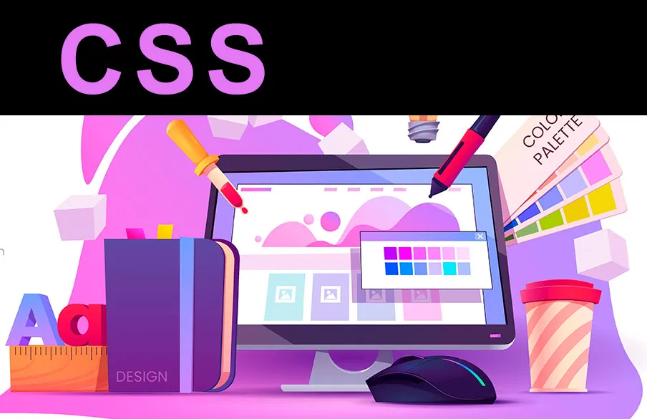
¿Qué es CSS?
CSS3 (Cascading Style Sheets) es el lenguaje que usamos para diseñar y dar estilo a nuestro HTML (colores, fuentes, tamaños, márgenes).
Siguiendo la analogía de la casa, el CSS son los acabados y la decoración.

Slide 8
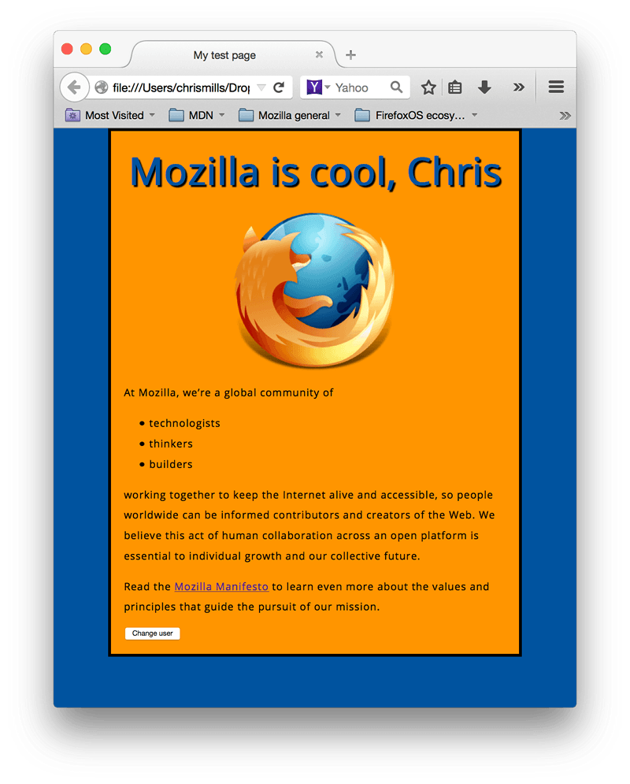
¿Para qué sirve CSS?
  Hacer que las páginas se vean atractivas.
  Crear diseños responsivos (adaptables a móviles).
  Separar el contenido del diseño visual.

Slide 9
¿Cómo se aplica CSS a HTML?
Existen tres formas principales de integrar CSS en tus documentos HTML, cada una con sus ventajas.
1
2
Interno:
Estilos dentro de una etiqueta <style> en el <head> (ideal para páginas únicas).
Inline:
Estilos directos en la etiqueta con el atributo style (uso rápido, desaconsejado para mantenimiento).
3
Externo:
Estilos en un archivo .css separado y enlazado (la mejor práctica para proyectos grandes).

Slide 10
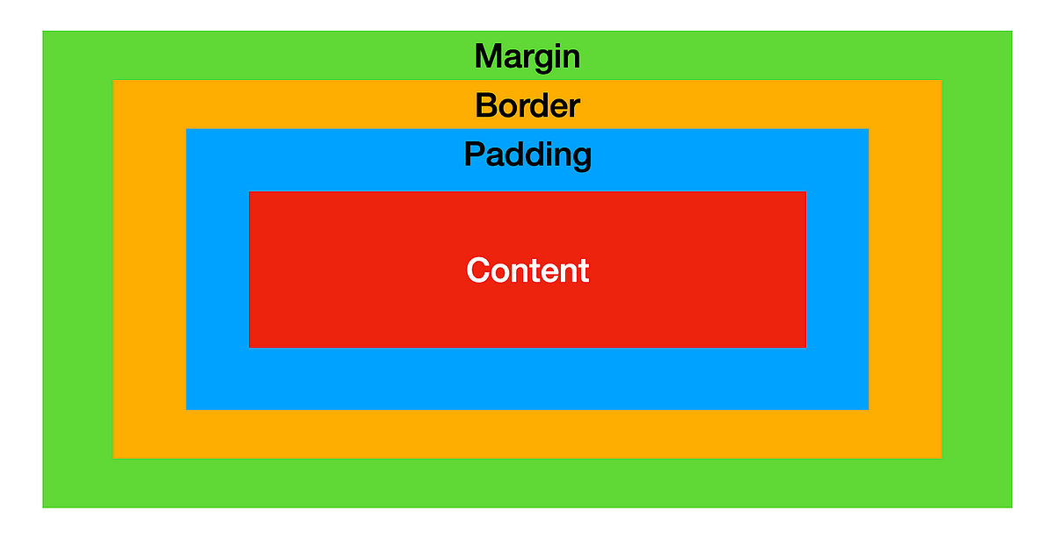
CSS: Fundamentos
Conoce la regla fundamental que todo estilo necesita para funcionar.

Slide 11

Estructura Básica de CSS
Tomar en cuenta que cuando creamos un archivo CSS, su extensión es .css .
styles.css

Slide 12
Estructura Básica de CSS
Cada regla CSS define cómo:
  Selector: Define a qué elemento HTML se aplicará el estilo (ej. h1, .clase).
  Propiedad: La característica visual que se desea modificar (ej. color, font-size, background-color).
  Valor: El ajuste específico para la propiedad (ej. blue, 16px)
selector { propiedad: valor; propiedad2: valor2;
}

Slide 13
Estructura Básica de CSS
Los selectores son patrones utilizados para seleccionar y dar estilo a elementos específicos en tu documento HTML.
Selector de Elemento
Afecta a todos los elementos de un tipo específico, como <p> párrafos o <h1> para titulos
Selector de Clase
Selecciona elementos que comparten un atributo class específico. Se define con un punto: .mi-clase
Selector de ID
Selecciona un único elemento con un atributo id específico. Se define con un numeral: #mi-id

Slide 14
Estructura Básica de CSS ( Box Model )
Esta "caja" invisible se compone de 4 capas, ordenadas de adentro hacia afuera:
1
2
Content (Contenido):
Lo que está dentro (texto/imagen). Se ajusta con width y height.
Padding (Relleno):
Espacio interno entre el contenido y el borde (para que "respire").
3
4
Border (Borde):
La línea que envuelve al contenido y al relleno.
Margin (Margen):
Espacio externo que separa la caja de los demás elementos.

Slide 15
Estructura Básica de CSS ( Box Model )
Ejemplo:

Slide 16
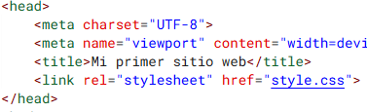
Estructura Básica de CSS
Usamos la etiqueta <link> para enlazar nuestro archivo .css a nuestro .html

Slide 17
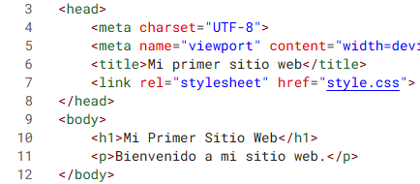
Estructura Básica de CSS
Aca un .html de ejemplo para dar estilo:

Slide 18
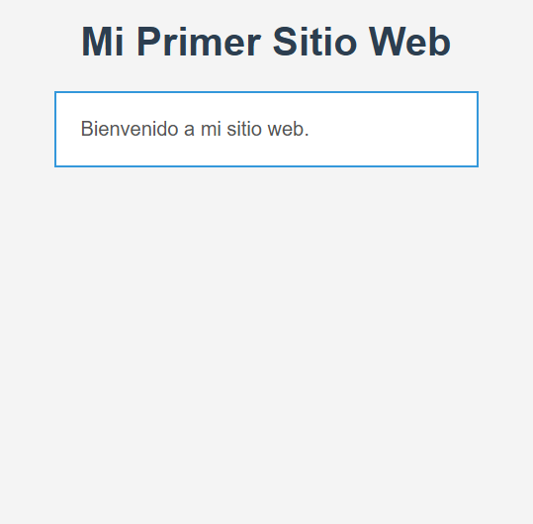
Estructura Básica de CSS
color: Cambia el color del texto.
background-color: Cambia el color de fondo de la caja.
font-family: Define la tipografía o fuente.
font-size: Define el tamaño del texto.
text-align: Alinea el texto (left, center, right).

Slide 19
Estructura Básica de CSS
width / height: Controlan el ancho y alto del contenido.
padding / margin: Controlan el espacio interno y externo (Box Model).
border: Define el grosor, estilo y color del borde.

Slide 20
Actividad II
Crea un blog de algun interes que tengas, usando algunas propiedas de CSS para estilizar nuestro sitio web.

Slide 21


